Slide 2
五 两位数加、减整十数和一位数
第五单元能力素养提升

Slide 4
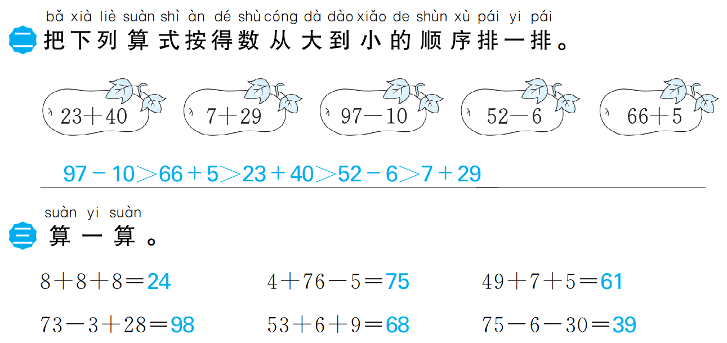

Slide 5
